Slide 1

PPT No.1
WittyPhotos
더 똑똑한 갤러리

Slide 2
Contents
01 개요
02 개발 목표 및 내용
03 배경 기술
04 기대 효과

Slide 3
1
개요

Slide 4
01. 프로젝트 개요
본 프로젝트는
방대한 양의 사진들이 축적되는 사회에서 사용자들의 보다 쉬운 이미지 데이터 관리를 위해 키워드에 따른 이미지 분류가 가능케하며 태깅 키워드를 기반으로 라이프스타일을 분석 및 시각적 자료로 제공한다.

Slide 5
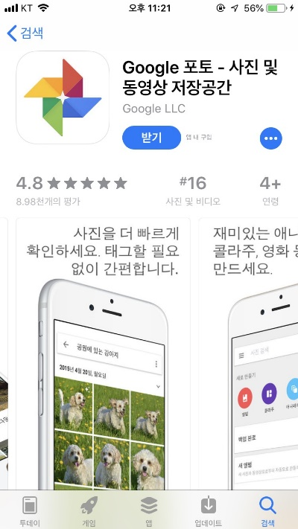
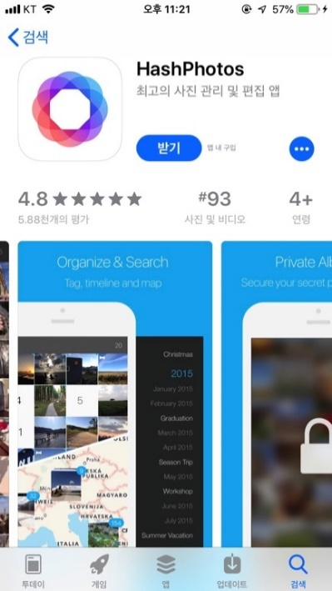
02. 추진 배경 및 필요성
자동 태그 정확도 낮음
모든 이미지 인식 불가
태그 리스트 노출 제공 X
자동 태그 생성 X

Slide 6
2
개발 목표 및 내용

Slide 7
01. 목표
본 프로젝트는
대량의 이미지를 쉽게 열람, 검색, 분석하는 이미지 관리 어플리케이션 개발을 목표로 한다. 상기 목적을 달성하기 위해, 제안하는 어플리케이션은 다음의 기능을 갖는다.

Slide 8
01. 목표
자동 단어 추출 후 태그 삽입
사용자가 직접 이미지에 태그 삽입
태그를 통한 검색 및 삭제 기능
등록된 인물에 대한 지속적인 자동 태그 삽입
태그 분석 후 시각적 통계 그래프 제공
태그 기반 네트워크 분석 후 관계 그래프 제공
사용자 라이프스타일 패턴 분석
사용자 휴먼네트워크 분석

Slide 9
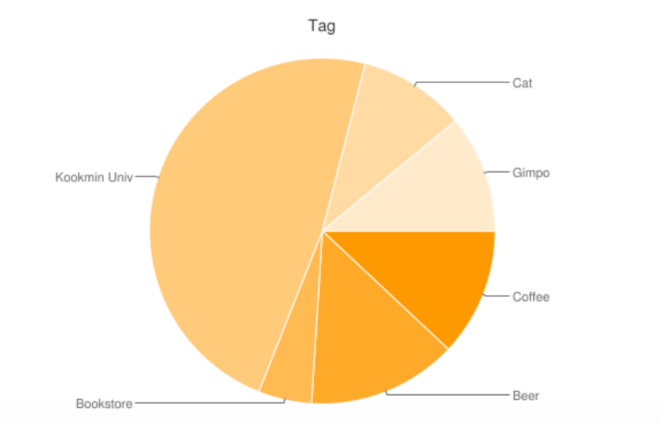
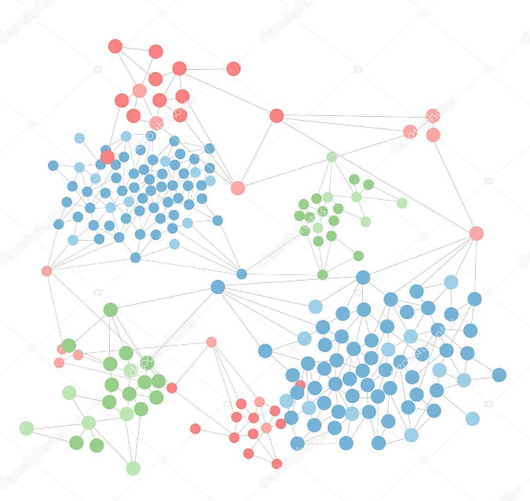
01. 목표
[태그 통계 그래프 예시]
[사용자 관계 그래프 예시]

Slide 10
02. 연구/개발 내용
연구 및 개발 내용
모바일 User Interface와 작동 순서
이미지 태그 기능 구현
태그 카테고리화와 데이터베이스
통계 시스템 구축

Slide 11

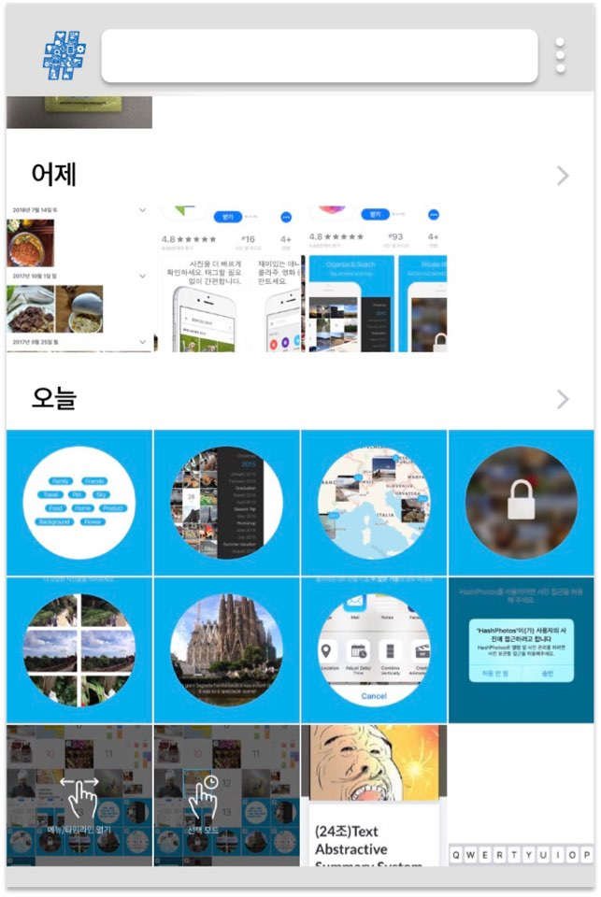
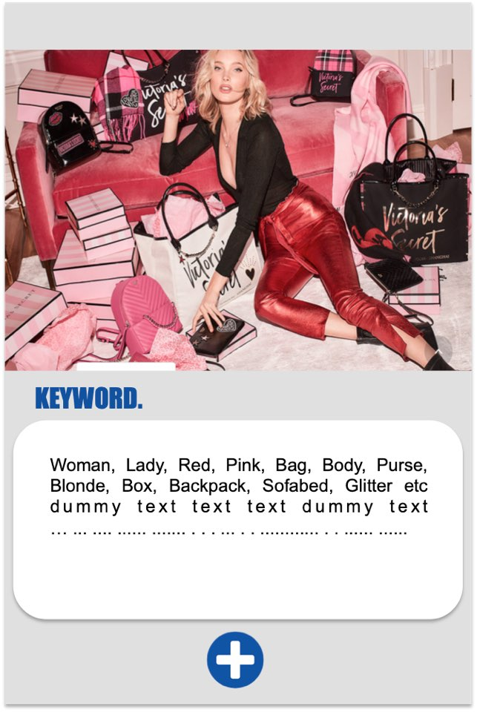
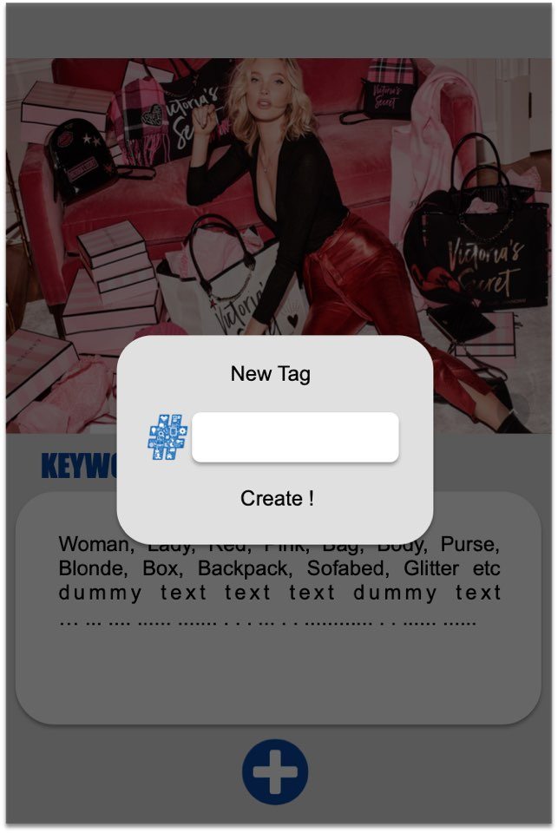
02. 연구/개발 내용

Slide 12
3
배경 기술

Slide 13
01. 기술 적 요구사항
개발 환경
OS : window 10, Linux
IDE : Pycharm, Eclipse, Android Studio
Server : AWS(Amazon Web Server)
DB : mySQL
Language : Python, Java, Mysql

Slide 14
4
기대 효과

Slide 15
기대 효과
특정 주제의 이미지들을 손쉽게 확인 가능
이미지의 특징 몇 가지를 기억하는 것 만으로 빠른 검색 가능
사용자의 관심사, footage등 라이프스타일 분석 가능
특정 인물의 얼굴이 등장하는 이미지 골라내기 가능

Slide 16
감사합니다.

